Slide 1
Потрошња енергије и загађење животне средине
Енергија нам је потребна али се приликом њене производње и потрошње загађује животна средина.

Slide 2
Већ смо видели да електричну енергију добијамо у хидроелектранама и термоценралама али и у ветропарковима.Хидроелектране користе снагу река за производњу струје и оне не загађују животну средину. Ветрењаче користе снагу ветра и такође не загађују природу.
Да би произвеле струју, термоелектране користе угаљ. Сагоревањем угља,ствара се дим који загађује ваздух који човек удише.
Да ли знаш где се још користи угаљ?
Угаљ као енергију за загревање станова користе и велике топлане у градовима. Градови су велики и мају пуно зграда а зграде имају много станова које треба загрејати током зиме. Зато се у топланама које греју станове такође користе велике количине угља који сагоревањем ствара дим и загађује ваздух.

Slide 3
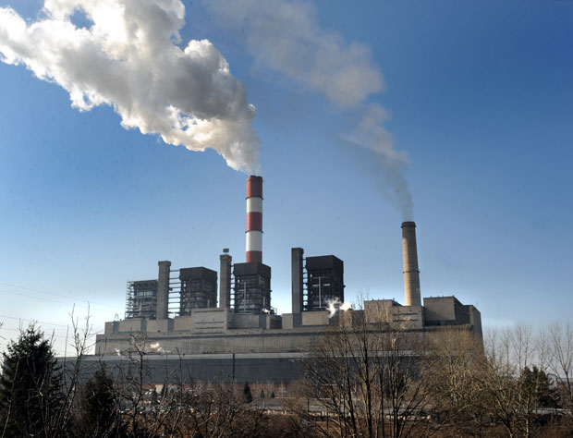
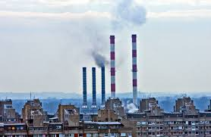
На сликама видимо како се приликом рада термоелектрана и топлана у ваздух кроз димњаке избацује дим који загађује ваздух

Slide 4
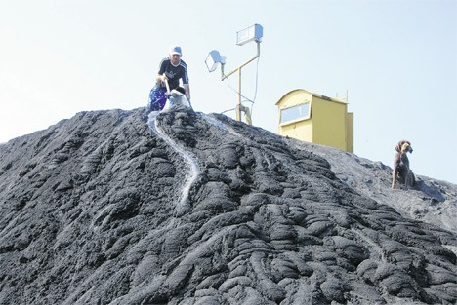
Знамо да нам приликом коришћења угља, остаје велика количина пепела. Угаљ у огромним количинама троше термоелектране за производњу струје.
Пепео из термоелектарана загађује земљу и ваздух, јер га ветар разноси.
Човек и животиње удишу тако загађен ваздух!
На слици се види пепео из термоелектране.

